Slide 1
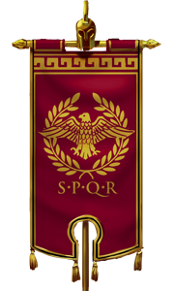
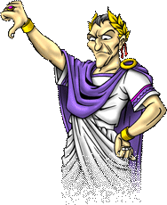
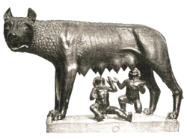
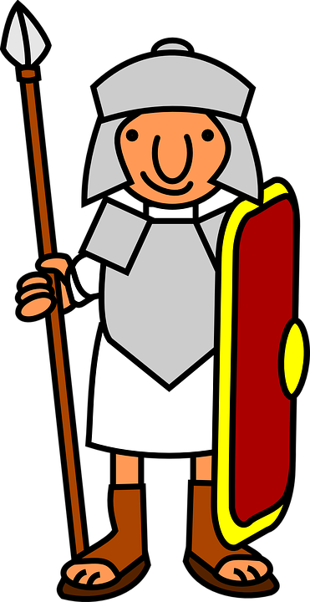
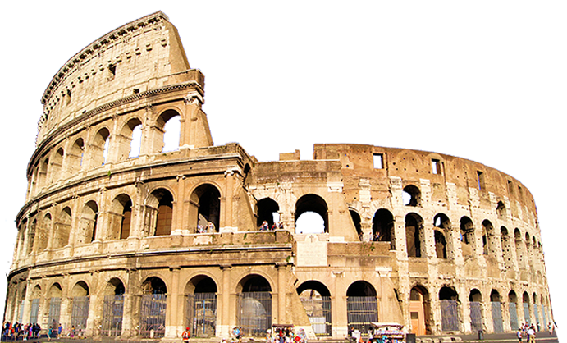

Roma
Professor Edu

Slide 2
Localização
Península Itálica:
Vales dos rios Pó, Arno e Tibre;
Alpes Aperinos.
Ampliação de territórios
Dinamismo de suas fronteiras.
Expansão Territorial
Ilhas de Sardenha, Córsega e Sicília;
Europa Ocidental;
Norte da África;
Oriente Médio.
Um dos maiores Impérios da Antiguidade

Slide 3
Península Itálica
Berço da Civilização
Romana
Etruscos
Sul dos Alpes Apeninos
Mistura de
Povos Indo Europeus
Gauleses
Norte
Latinos e Sabinos centro da Península Itálica
Samnitas
Região dos Alpes
Gregos
Sul e Sicília

Slide 4
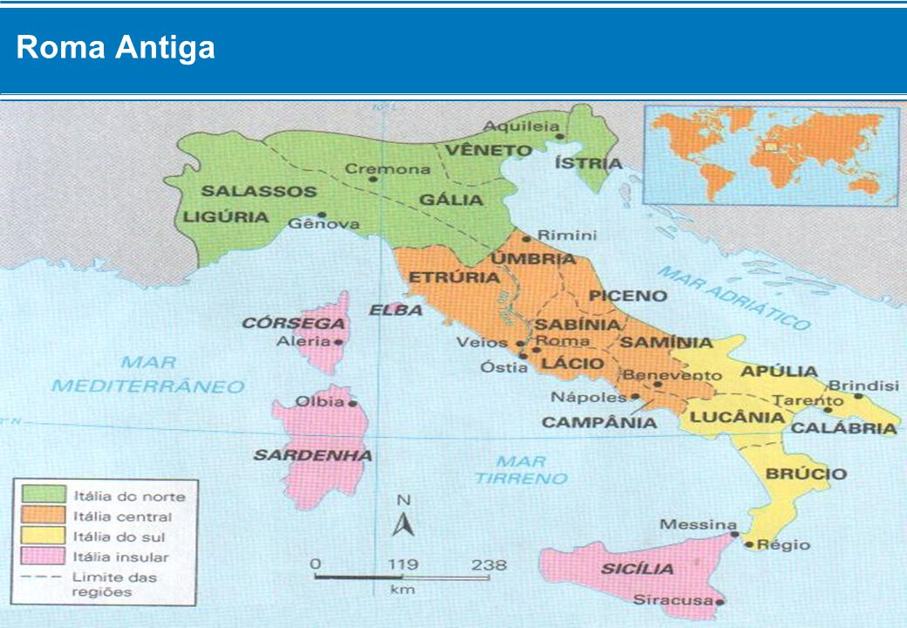

Slide 5
Rômulo e Remo
Mitologia Romana
Irmãos Gêmeos, filhos do Deus Ares/Marte e da Mortal Réia Silvia.
Ameaçados de morte pelo rei, foram lançados no Rio Tibre em uma cesta.
Chegando às margens do rio, foram amamentados por uma Loba e posteriormente criados por um casal de pastores.
Quando adultos se vingaram do rei e decidiram criar uma cidade
Uma disputa entre os dois irmãos provocou a morte de Remo
Rômulo então se tornou o fundador de Roma e seu primeiro Rei

Slide 6
Fundação de Roma
Latinos
Região do Lácio
+- 1800 a. C.
Unificação de vilas e povoados

Slide 7
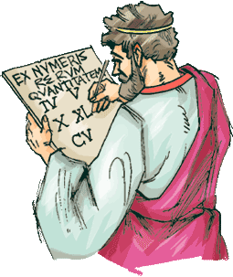
Linha do Tempo: Roma Antiga
Monarquia
República
Império
I a. C. até V d. C.
Alto Império
Cristianismo
Baixo Império
Bárbaros
Legado Romano
753 a. C.
Centralização Política
Clientelismo
509 a. C.
Senado
Expansão Territorial
Direito Romano
Triunviratos

Slide 8
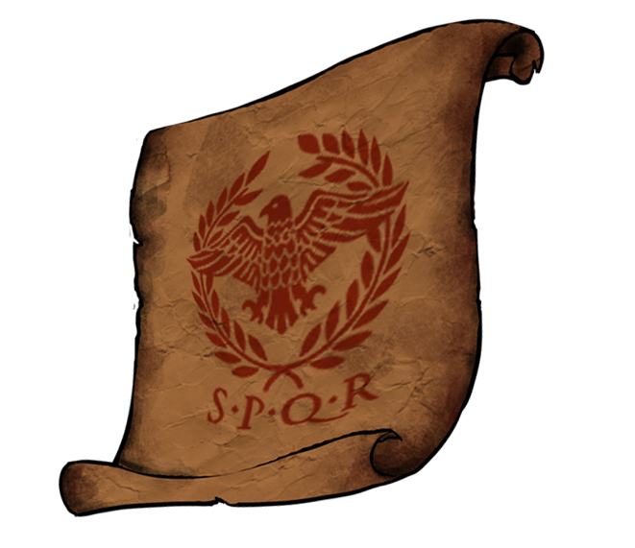


Monarquia
753 a. C a 509 a. C.
Centralização Política

Slide 9
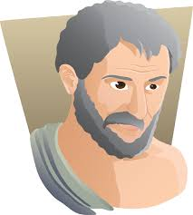
Sociedade Romana
Estrutura Genos ou Gentes;
Comunidades familiares ligadas entre si por parentesco;
Ancestral em comum
Descendentes: patrícios
Pater

Slide 10
Sociedade Romana
Patrícios
Grandes e médios proprietários de terras;
Topo da pirâmide social;
Detinham o poder político;
Clientes
Ex-escravos ou filhos deles;
Livres;
Dependiam dos Patrícios que lhes davam terras em troca de proteção e serviços;
Plebeus
Povos vencidos em guerra ou estrangeiros;
Excluídos da política;
Trabalho no campo e artesanato;
Escravos
Pouco numerosos nesse período;
Escravidão por dívidas;

Slide 11
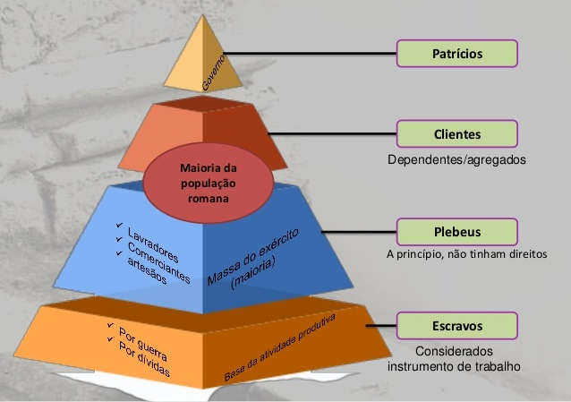

Slide 12
Clientelismo
Roma Antiga;
Relação de dependência econômica e política;
Indivíduo de posição mais elevada (Patronus) protege seus clientes, defende-os em juízo; testemunha a seu favor e destina suas terras para o cultivo;
Clientes: retribuem mostrando submissão e deferência, obedecem e auxiliam de diversas maneiras: defendendo com armas, testemunhando, ajuda financeira.

Slide 13
Economia
Área Urbana
Terrenos alagadiços drenados para ceder lugar às instituições administrativas.
Área Rural
Destinada à produção de alimentos.
Produção Agrícola

Slide 14
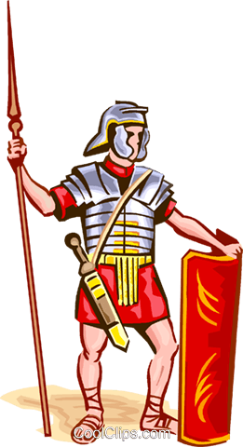
Política
4 reis de origem latina e sabina;
3 reis de origem etrusca;
Rei: chefe religioso, administrativo e jurídico.
Rômulo, Numa Pompílio, Túlio Hostílio e Anco Márcio.
Tarquínio, o Velho; Sérvio Túlio e Tarquínio, o Soberbo.

Slide 15
Política
Rei: controlado pelo
SENADO ou
CONSELHO DOS ANCIÃOS
Composto por chefes de famílias patrícias;
Elegiam o rei e limitavam os seus poderes.
ASSEMBLEIA OU CÚRIA
Participavam cidadãos em idade militar;
Aprovação
das leis;

Slide 16

Política: influência dos Etruscos
Desenvolveram uma cultura urbana;
Governaram Roma com a Dinastia dos Tarquínios;
Rei Sérvio Túlio: reformas, benefícios para os Plebeus- acesso ao serviço militar;
ASSEMBLEIA
CENTURIAL
Composta por soldados;
Deriva das Centúrias: destacamentos de 100 soldados;
Conjunto de várias centúrias = uma legião romana.

Slide 17
Política
Último Rei Etrusco: Tarquínio, o Soberbo;
Deposto pelo Senado;
Por favorecer Plebeus;
509 a. C.
Senado (composto pela Aristocracia)
Implantou a República
Fim do domínio Etrusco
Fim da Monarquia

Slide 18
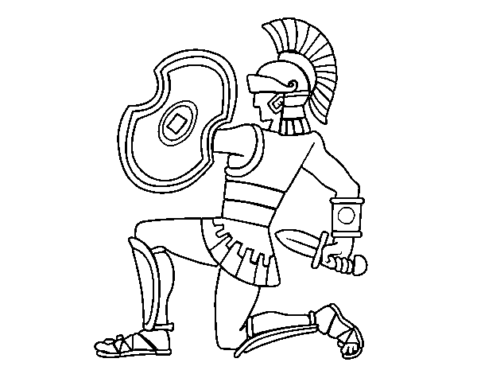
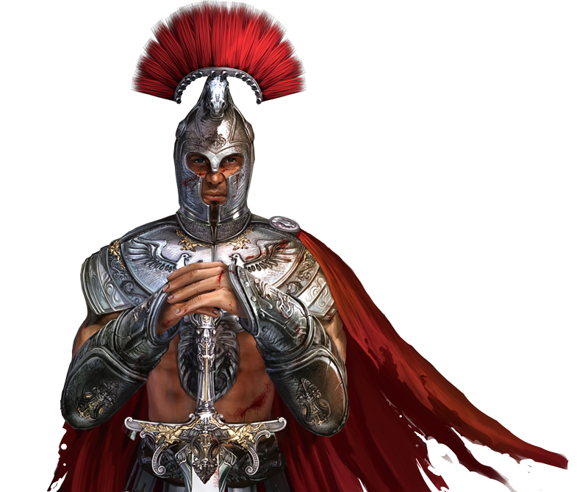
República
509 a. C. a 27 a. C.
Senado: órgão político
Movimentos Sociais
Governos Militares

Slide 19
Senado
300 membros patrícios com cargos vitalícios
Proposta de Leis
Administração da Política interna e Externa
Auxiliado pelos Magistrados
Administração Pública

Slide 20
Magistrados
Cônsules
Eram dois;
Presidiam o Senado e a Assembleia;
Propunham Leis;
Mandatos de um ano;
Eleitos pela Assembleia Centurial.
Pretores
Responsáveis pelo Judiciário.
Censores
Contagem e Classificação da População segundo a renda.
Lista de Senadores
Edis
Policiamento, abastecimento, limpeza e vigilância da cidade.
Manutenção dos Costumes e organização de festas cívicas e religiosas;
Questores
Responsáveis pelo Tesouro Público;
Arrecadação de Impostos;

Slide 21
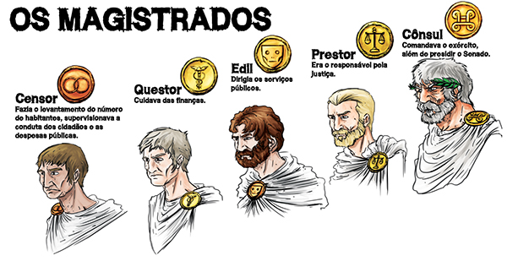

Slide 22
Em casos de guerra:
Os Cônsules podiam eleger um
DITADOR
Período de 6 meses
Prorrogável pelo mesmo período
Situação em que o poder era confiado temporariamente a um único homem, geralmente um comandante militar;
Somente aplicada durante crises graves.

Slide 23
Assembleias
Outro órgão de administração romana;
Diversas funções;
Assembleia Centurial
+ importante;
Votar projetos;
98 centúrias patrícias e 95 centúrias plebeias;
Decisões controladas pelos Patrícios.
Assembleia Curial
Responsável por assuntos religiosos;
Assembleia Tribal
Descontentamento da Plebe;
Conseguiu poder para colocar em prática aspirações plebeias;
Nomeação de Edis e Questores.

Slide 24
Sociedade
Plebeus
Número maior que os Patrícios;
Viviam à margem da política;
Maioria em situação precária;
Alguns trabalhavam como servos para pagar suas dívidas;
Grande descontentamento;
Exigência de direitos;
Uma das primeiras
Lutas de Classes da História
Disputa
Patrícios
X
Plebeus

Slide 25
Expansão Territorial
Núcleo inicial de Roma: uma cidade- Estado;
Expansão: busca de recursos para a sobrevivência;
Primeira Conquista: Península Itálica Século V e II a. C.;
Potência Econômica e Militar;
Ampliou Fronteiras;
Inimigos escravizados;
Conquistou terras férteis;
Encontrou Metais preciosos;
Crescimento Comercial;
Expansão

Slide 26
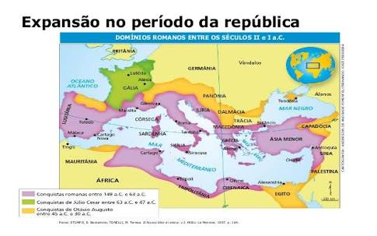

Slide 27
Expansão Territorial
Abrangeu toda a Península Itálica, Cartago, a Península Ibérica, a Grécia, Constantinopla e parte da Ásia Menor;
300 mil habitantes
Detentora de colônias
Estrategicamente posicionada
Dominava o comércio Mediterrâneo desde o fim da Hegemonia Grega
Cartago

Slide 28
Guerras Púnicas
Roma X Cartago;
Três guerras;
Romanos chamavam os Cartagineses de Poeni, ou seja, Púnicos;
Primeira Guerra Púnica
264 a. C. a 241 a. C.
Romanos vencedores;
Dominaram as ilhas de Sicilia, Córsega e Sardenha;
Segunda Guerra Púnica
218 a. C. a 201 a. C.
Estopim: insucesso de negociações sobre a área de influência das minas de prata;
Ataque Cartaginês:
conquistou grande parte do sul da Península Itálica;
Romanos seguraram os reforços de Cartago vindos do mar;
Contra-atacaram retomando seus territórios e fizeram o exército cartaginês recuar.

Slide 29
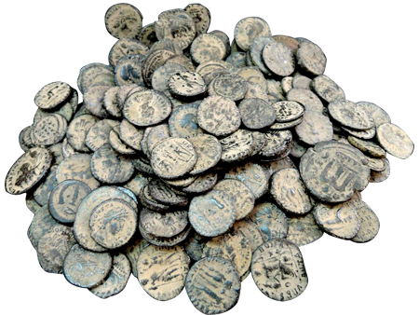
Guerras Púnicas
Terceira Guerra Púnica
149 a 146 a. C.
Destruição total de Cartago.
HEGEMONIA DO MAR MEDITERRÂNEO
ROMANOS
Mar Nostrum
Expressão Romana: “O mar é nosso”;
Passou a ser cunhada nas moedas da época.

Slide 30
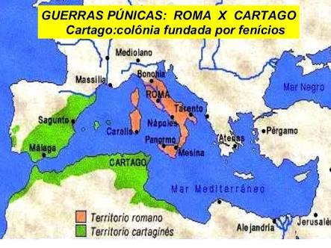

Slide 31
Expansão Romana: Consequências
Consolidação do sistema escravista = aumento da escravidão;
Crescimento de grupos privilegiados= patrícios e alguns plebeus que fizeram fortuna;
Nobres: concentração de latifúndios;
Empobrecimento dos plebeus: desemprego = migração para as cidades;
Pequenos proprietários não conseguiram competir com a produção dos latifúndios;
Riquezas conquistadas nas guerras levada à Roma;
Classe Nobre: luxo e extravagância;
Novos Valores na Sociedade Romana;

Slide 32
Movimentos Sociais
Início da República:
  Muito similar à Monarquia;
  Patrícios
  Plebeus;
  Grande massa plebeia fundamental para o funcionamento da República: prestar serviços; compor o exército romano.
Plebeus: marginalizados e descontentes = Rebelião em 494 a. C.
Abandonaram a cidade;
Deixando Roma em caos;
Forçou os patrícios a acatarem suas reivindicações:
  Eleger um magistrado plebeu: Tribuno da Plebe;
  Vetar decisões do Senado que prejudicassem os plebeus.

Slide 33
Leis das Doze Tábuas
450 a. C.
Código de leis escritas;
Primeiras leis escritas de Roma;
Plebeus ouvidos e as leis passaram a ser expostas no Fórum (local de decisões políticas);
Benefícios para os Plebeus
Lei Canuleia: 445 a. C.
  Casamento entre Patrícios e Plebeus permitido.
  Patrícios empobrecidos + plebeus enriquecidos pela expansão do comércio.
Lei Licínia: 367 a. C.
  Permitiu a exploração das terras públicas;
  Dos dois Cônsules eleitos: um seria patrício e o outro plebeu.

Slide 34
Leis das Doze Tábuas
Benefícios
para os Plebeus
  Lei Ogúlnia: 300 a. C.
    Permitiu que Plebeus desempenhassem funções sacerdotais.
Lei Hortênsia: 287 a. C.
  Garantia aos plebeus que as decisões tomadas em plebiscito tivessem valor de lei.
Lei Poetelia Papíria: 326 a. C.
  Extinguiu a escravidão por dívidas.

Slide 35
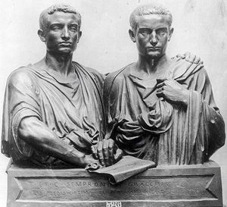
Os irmãos Graco
Tibério e
Caio Graco
  Tribunos da plebe;
  Quando as tensões sociais voltaram a aumentar:
    Propõem uma Reforma Agrária em 133 a. C.
    Terras públicas divididas entre os pobres.
Proposta vetada pelo Senado;
Um ano depois Tibério e seus seguidores foram mortos;
Caio Graco: tentou implantar novamente as reformas para aliviar a tensão- sem sucesso;
Lei Frumentária: estabelecia preços mais baixos ao trigo;
121 a. C. ao ser perseguido Caio pediu ao seu escravo que o matasse.

Slide 36
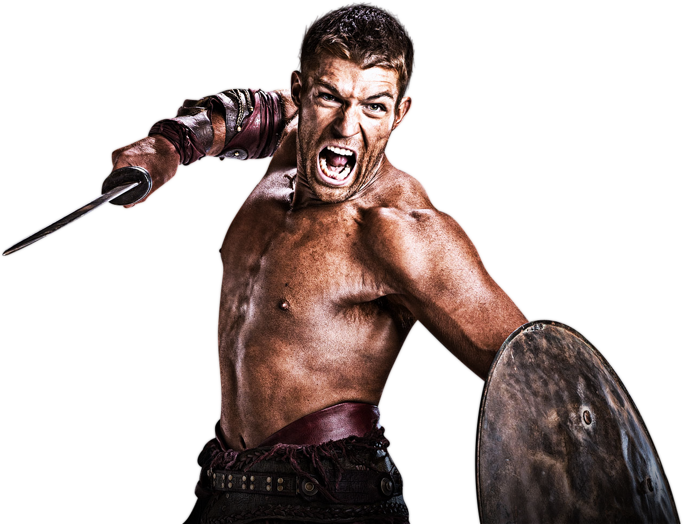
Revolta de Escravos
Crescimento da escravidão = grandes proprietários fizeram fortuna em seus latifúndios;
Ambiente de exploração = frequentes as reações dos escravizados;
Natural da Grécia
Soldado Romano que desertou
Vendido como Gladiador
Fugiu
Reuniu cerca de 100 mil escravos
Lutou contra o exército romano
Venceu várias batalhas
Derrotado em 70 a. C.
Spartacus

Slide 37
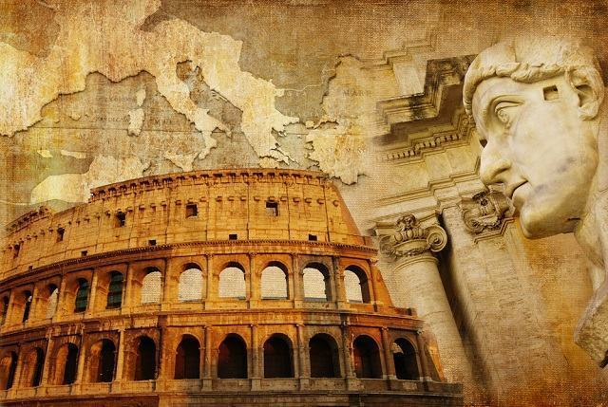
Militares no Comando

Slide 38

Militares no Comando:
Instabilidade Romana
Governos Militares
Pacificação por meio da força
Governos Despóticos:
Generais apoiados pelas tropas

Slide 39
Militares no Comando
Mário
Políticas de auxílio às camadas inferiores;
Cônsul por 6 vezes;
Profissionalizou o Exército: contratar plebeus que recebiam soldos;
  Após 25 anos de carreira militar: soldados recebiam um pedaço de terra.
Derrotado por Silas em 89 a. C.
Sila
Defensor dos interesses dos Patrícios.
Medidas Impopulares: destituição dos Tribunos da plebe e limitação dos poderes das Assembleias Populares;
Governo Ditatorial por 10 anos;
Após renúncia: poder organizado em Triunviratos:
  Três Cônsules no poder em Roma.

Slide 40
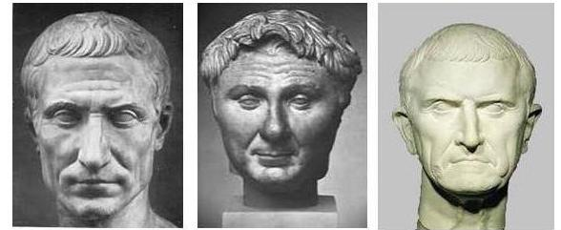
Primeiro Triunvirato 60 a. C.
Solucionar os problemas da República
Poder dividido entre três generais eleitos pelo Senado
Crasso, terras parte oriental do Mar Mediterrâneo
Pompeu, a Espanha
Júlio César, a Gália

Slide 41
Primeiro Triunvirato
Crasso
Morreu em combate na Pérsia;
Disputa entre Pompeu e Júlio César;
Pompeu
Apoio do Senado;
Eleito Ditador único;
Retirou os poderes de Júlio César;
Júlio César
Avançou com seu exército sobre o rival e o depôs;
Assumiu o poder impondo uma Ditadura;
  Anulou os poderes das Assembleias, dos tribunos da plebe e do Senado.
Reformas: poder dos governantes das províncias limitado; cidadania estendida às províncias; latifúndios obrigados a contratar trabalhadores livres; criação de novas colônias.

Slide 42
“Até tu, Brutus?”
Conspiração
Assassinato
Filho adotivo de Júlio César que se uniu a um grupo de Senadores
Afastar Júlio César do cargo
Morte de Júlio César a punhaladas pelo grupo

Slide 43
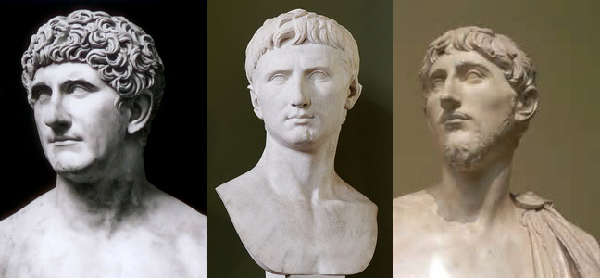
Segundo Triunvirato 45 a. C.
Aliados de Júlio César não permitiram o controle da situação pelo Senado
Lépido, Espanha e a África
Otávio, o Ocidente
Marco Antonio, o Oriente

Slide 44
Segundo Triunvirato
Lépido
Conflitos entre os generais;
Afastado do cargo por Otávio;
Marco Antônio
Aliança com a Rainha Cleópatra do Egito;
Combate contra Otávio;
Após derrota cometeu suicídio;
Otávio
Assumiu o poder como único governante de Roma;
Fim da República Romana;
Títulos:
  Princeps- Primeiro Cidadão;
  Imperador- o Supremo;
  Pontifex Maximus- Sacerdote Supremo;
  Pater Patriae- Pai da Pátria;
  Augustus- divino;

Slide 45
Questões
Livro:
Página 117: 1 e 2;
Página 119: 14;
Página 120: 21 e 23;
Página 121: 28 e 29;

Slide 46
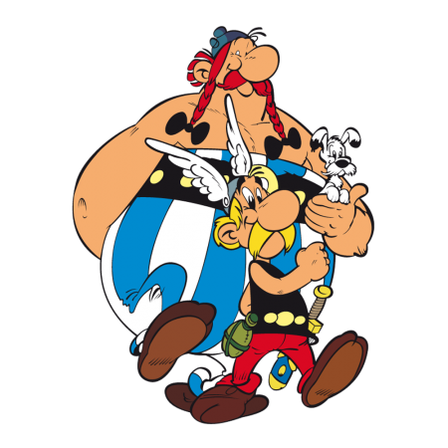
Império
Alto Império
Baixo Império

Slide 47
ALTO IMPÉRIO

Slide 48
Alto Império
Expansão territorial;
Estabilidade;
Pax Romana
Primeiros 200 anos;
Estabilidade política e econômica;
Otávio
Primeiro Imperador de Roma- 27 a. C.
Augusto- sagrado e divino;
Século de Ouro
Melhorias para todas as camadas sociais;
Período de prosperidade:
Ampliação/melhoria das avenidas e do porto = intensificação comercial;
Oficialização do Latim: identidade ao Império; controle do estoque e da contabilidade comercial;
Regularização das funções dos escravos;

Slide 49
Alto Império
Política do Pão e Circo: acalmar a plebe;
Coordenação do Exército: recrutamento função das Províncias;
Construção dos grandes monumentos Públicos;
Incentivo ao meio artísticos e literário;
Ampliação das fronteiras, garantindo a segurança do território até o século II d. C.

Slide 50
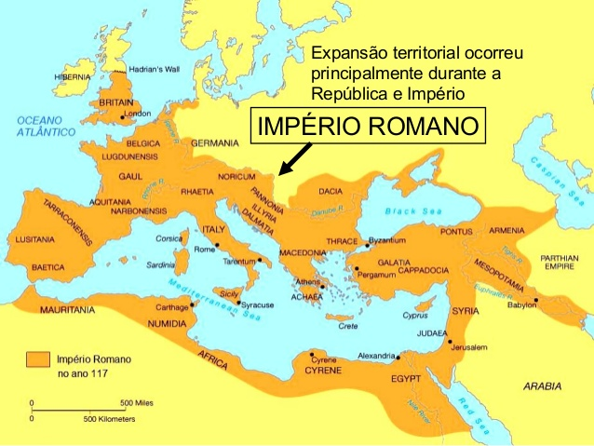

Slide 51
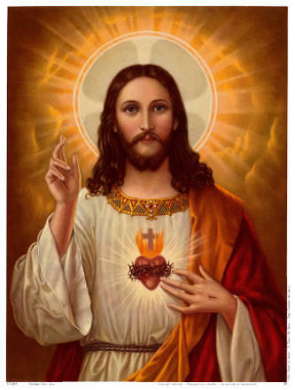
Relação com o Cristianismo
Durante o governo de Otávio Augusto- nascimento de Jesus Cristo;
Os cristãos foram perseguidos e reprimidos durante os governos de Nero e Diocleciano;
Além de aprisionados, os fiéis serviam para divertir o povo romano, ao serem jogados aos leões.

Slide 52
Imperadores
Calígula
Governo menosprezou todos os órgãos da administração romana;
Nero
Ampliação dos adeptos do Cristianismo;
Roma incendiada: acusou os cristãos, mas a culpa caiu sobre ele;
Medidas Impopulares: vida romana regrada para impedir revoltas;
Otávio Augusto morreu em 14 d. C.
Estrutura política mantida e os imperadores continuaram concentrando os poderes;
Tibério
Corrupção;
Crucificação de Jesus;

Slide 53
BAIXO IMPÉRIO

Slide 54
Baixo Império século III ao V
Disputas pelo
Poder e Corrupção
Centro do Império e nas Províncias;
Cristianismo
Questionamento das instituições romanas, do imperialismo e da escravidão;
Ideias como caridade e justiça divina;
Decadência do Império Romano:
Invasões
Bárbaras
Povos vizinhos que aproveitaram a fraqueza das fronteiras;

Slide 55
Baixo Império século III ao V
Crise Econômica
Queda na produção;
Inflação;
Crise militar
Organização do exército insustentável;
Alto custo de manutenção das tropas;
Decadência do Império Romano:
Crise do Escravismo
Fim das guerras de conquista diminuíram a demanda de escravos;

Slide 56
Reformas para superar a crise
Constantino
Ano de 330- Capital transferida para Constantinopla devido às invasões Bárbaras;
Posição estratégica: controle e melhor administração do Império;
313- Édito de Milão: tolerância religiosa- liberou o Cristianismo;
Colonato: proibia o colono de abandonar a terra onde trabalhava, fixando-se a ela.
Diocleciano
Dividiu o Império em 4 partes: Tetraquia;
  Fortalecer as defesas e melhorar a administração;
Combate a inflação: fixou valores para as mercadorias e os salários;
Medidas pouco eficientes = crise continuou.

Slide 57
Reformas para superar a crise
Teodósio
Édito de Tessalônica: oficializou o Cristianismo.
Dividiu o Império em duas partes:
  Império Romano do Ocidente (capital Roma): Honório;
  Império Romano do Oriente (capital Constantinopla): Arcádio.
Hordas: povos provenientes das fronteiras, chamados de Bárbaros.
Bando indisciplinado, grupo malfeitor
Invadiram e tomaram Roma em 476, derrubando o último imperador da parte ocidental: Rômulo Augusto.

Slide 58
Bárbaros
Termo grego: discriminava os não-gregos, ou seja, não civilizados;
Roma: povos que habitavam suas fronteiras- Germânicos;
Impulsionados pela riqueza ou pelo frio no norte da Europa invadiram Roma;

Slide 59
Legado Cultural

Slide 60
Política
República: coisa pública;
Senado: mais alto conselho do Estado;
São instituições políticas presentes na maioria dos países ocidentais.

Slide 61
Arquitetura
Greco + Romana:
Colunas e Arcos;
Construções Urbanas:
  Esgotos;
  Áreas Públicas;
  Trânsito de pedestres separados dos carros de tração animal.

Slide 62
Literatura + Latim
Obras:
  Tito Lívio narradas por Virgílio, Ovídio e Cícero.
Latim:
  Língua oficial do Império Romano:
    Origem de quatro línguas neolatinas: italiano, francês, espanhol e português.

Slide 63
Direito Romano
Organização legislativa copiada por diversas nações.
Direito Civil;
Direito Natural;
Direito das Gentes;

Slide 64
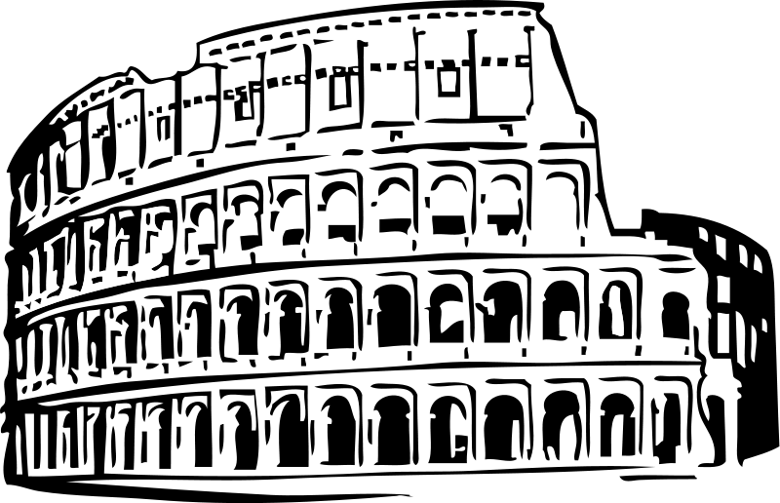
Grifar quadro página 116
Fixação

Slide 65
Questões
Livro:
Página 119: 11 e 17;

Slide 66
Referência Bibliográfica
FUCHS, Pablo Forlan. História da 1. série do ensino médio: livro do professor. Curitiba: Editora Bom Jesus, 2015.

